Slide 1
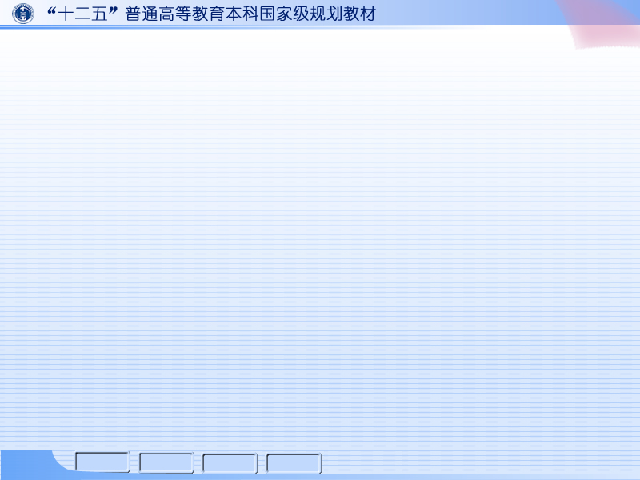
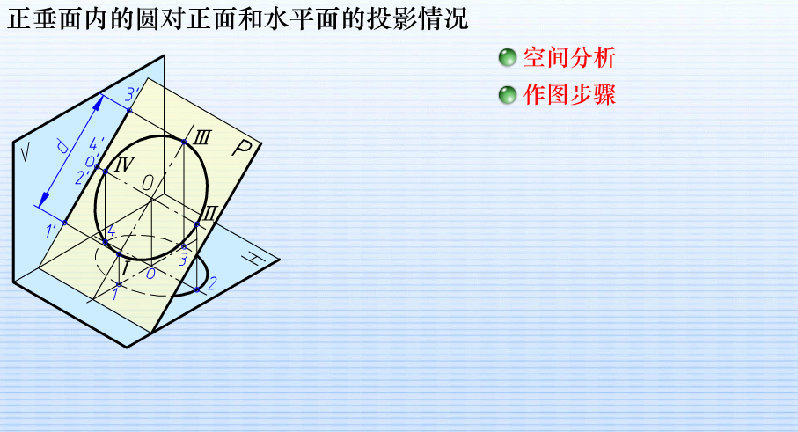
二、常见回转体
5. 轴线为投影面平行线的圆柱或圆锥的投影
§2-5 回转体

